Slide 1
感染の疑いがある要援護者の搬送について
搬送車両の感染防止対策
新型コロナウイルス（COVID-19）
山梨県｢医療機関の感染管理に関する検討会｣ 2020年5月

Slide 2
はじめに
新型コロナウイルス感染症の感染疑いのある要支援者が、PCR検査を受けるため医療機関を受診する際は、公共交通機関を使わず、家族や自身の自家用車を使用することが基本となる。
しかし、単身世帯や高齢者世帯など、本人や家族の対応が不可能な事例があり、市町村に送迎を依頼する場合がある。
こうした際に、PCR検査結果が陽性である可能性も考慮し、感染予防に努めながら、安全に搬送を行うことができるよう、感染予防の具体的な方法について資料を作成した。
資料を参考に車両のタイプに応じてそれぞれ調整を図りながら、業務の参考にしていただければ幸いです。

Slide 3
内容
１．必要物品
２．搬送前の準備
３．同乗者の準備
４．搬送時の注意点
５．搬送後の注意点
６．搬送後の清掃

Slide 4
１．必要物品
○公用車：ワンボックスカー
○物品：突っ張りポール（１１０㎝）※車両のサイズにより調整
透明ポリ袋（１２０L）
両面テープ
養生テープ
はさみ

Slide 5
２．搬送前の準備
○車内を清潔区域と清潔区域に分ける
・２列目シートをたたむ
※２列目シートをたためない場合は、シートをポリ袋で覆い使用しない
・運転席・助手席を清潔区域とする
・３列目の後部座席を汚染区域とする
・３列目シートに要援護者が乗車する

Slide 6
○運転席と後部座席の間を仕切る
①突っ張りポールをエアコンの吹き出し口（運転席側）
にセッティングする
※車両のタイプによりセッティングする場所は工夫する
②ポリ袋を縦1/2にカットする
③ポールに両面テープ（後部座席側に）を貼る
④ポリ袋をポールに装着
※運転席からの視界が遮られていないか注意する
⑤ポリ袋の下面を両面テープで貼る（左右、中心の３カ所）
⑥２列目シートをポリ袋２枚で覆う

Slide 7
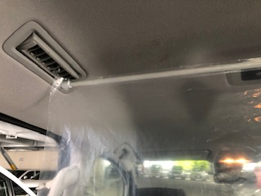
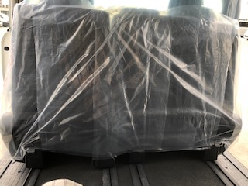
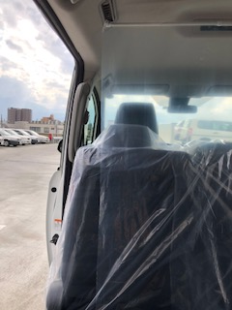
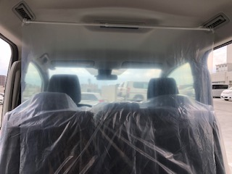
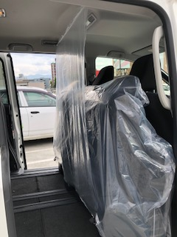
①
④
⑤
④
⑥

Slide 8
○後部座席（３列目）を覆う
①ポリ袋で、座席全体を上から覆う
②シートベルト部をはさみでカットする
③車内に不要な物品を置かない

Slide 9
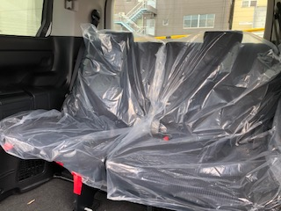
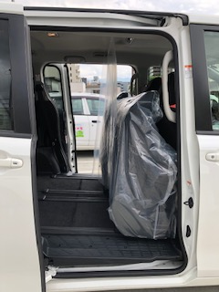
①
③

Slide 10
３．同乗者の準備
○運転者：サージカルマスク
○介助者：ガウン（ガウンを用意できない場合はエプロン）
サージカルマスク
フェイスシールドまたはゴーグル
手袋（交換用に最低2組/人）
※往復で送迎する場合は上記を2セット準備

Slide 11
４．搬送時の注意点
①運転手は患者や患者の物品には触れない
②窓はできる限り開ける
③車内の外気導入スイッチを内気循環にしない

Slide 12
５．搬送後の注意点
○介助者
個人防護具を外す （別紙またはDVD参照）
  ①手袋の表面が皮膚に触れないように注意して
  手袋を外す
  ②手指衛生をする（擦式アルコール消毒剤）
  ③フェイスシールドを外す
  ④ガウンを外す
  ⑤手指衛生をする（擦式アルコール消毒剤）

Slide 13
○清掃者
手袋、マスク、エプロン
アルコール（60%以上）または
次亜塩素酸ナトリウム溶液（0.1～0.05%）
ペーパータオルまたは使い捨てタオル
４５Lゴミ袋（個人防護具を破棄する用）
手指消毒剤(擦式アルコール消毒剤)

Slide 14
６．搬送後の清掃
①清掃者は手袋、マスク、エプロンを着用する
②ゴミ袋の口を開き、開口部分を外側に一折する
③要援護者が触れた場所を重点的にアルコールまた
は次亜塩素酸ナトリウム溶液で浸したタオルで
一方向に拭く
④３列目シートのポリ袋を表面が内側になるように丸
めながら外す
⑤ゴミ袋に破棄する（③④）
⑥手袋→エプロンの順で脱ぎ、手指衛生をする
⑦ゴミ袋を縛り、所定の場所に破棄する
⑧手指衛生をする

Slide 15
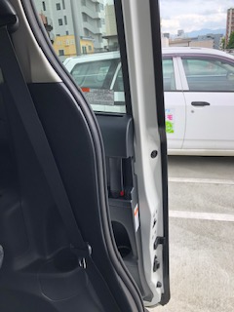
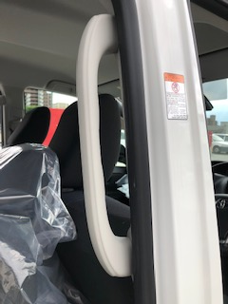
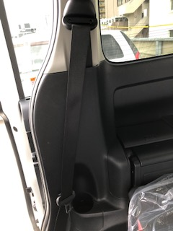
③
③
③

Slide 16
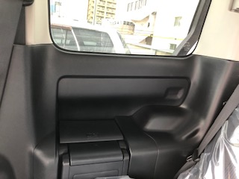
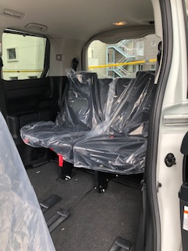
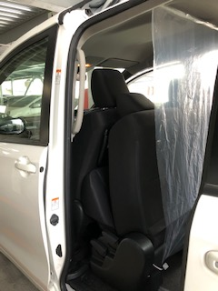
③
④
③
参考）
一般社団法人日本環境感染学会：
医療機関における新型コロナウイルス感染症への対応ガイド第3版

